Slide 1
MECANISMOS DE SEPARACIÓN DE LA LÓGICA DE NEGOCIO
la creación de páginas web dinámicas permite la separación entre el diseño de la página y la lógica del negocio.
esta separación es una decisión de tipo arquitectónico, que tiene repercusiones tanto a nivel del modelo físico como del modelo lógico en la construcción de la aplicación web.

Slide 2
Mecanismo de separación
A nivel del modelo físico, los sistemas web actuales están guiados por las arquitecturas multinivel(del inglés, multitier).
este tipo de arquitectura propone distribuir la infraestructura, es decir los elementos de hardware en los que se ejecutarán los procesos y que constituyen el sistema, en niveles.
cada tipo de elemento que tenga un rol distinto representará un nivel diferente

Slide 3
Mecanismo de separación
a nivel lógico, las aplicaciones web se desarrollan siguiendo un modelo de
arquitectura de capas(del inglés, multilayer).
estas arquitecturas dividen el desarrollo de una aplicación en varias capas, el trabajo de cada capa puede ser asignado a un grupo de trabajo diferente y solo basta con que el equipo conozca el modo de comunicarse con las otras capas que componen el sistema desarrollado

Slide 4
Mecanismo de separación
un nivel corresponde a la forma física en la que se organiza una aplicación
Vs
una capa hace referencia a las distintas partes en que se divide una aplicación

Slide 5
MODELOS FÍSICOS DE SEPARACIÓN: ARQUITECTURAS MULTINIVEL
el modelo físico arquitectónico o la arquitectura física, hace referencia a la forma en la cual se distribuye la infraestructura, es decir, los elementos de hardware en los que se ejecutarán los procesos y que constituyen el sistema
los sistemas web actuales están guiados por las arquitecturas multinivel

Slide 6
MODELOS FÍSICOS DE SEPARACIÓN: ARQUITECTURAS MULTINIVEL
este modelo de arquitectura deriva de la arquitectura Cliente-servidor y propone distribuir, los elementos arquitectónicos de infraestructura en niveles.
cada tipo de elemento que tenga un rol distinto representará un nivel diferente.
en el caso web, la mayoría de los sistemas presentan una arquitectura de dos o más niveles.

Slide 7
MODELOS FÍSICOS DE SEPARACIÓN: ARQUITECTURAS MULTINIVEL
Una arquitectura de dos niveles significa que las funciones estarán divididas en dos equipos de cómputo diferentes y equivale al modelo cliente-servidor tradicional.
Ej: el nivel uno representa al cliente quien a través de algún dispositivo de acceso a internet (portátil, teléfono móvil, tablet, PDa) se comunica con el nivel dos en el cual se encuentra el equipo servidor que ejecutará los procesos y devolverá la respuesta al cliente.

Slide 8
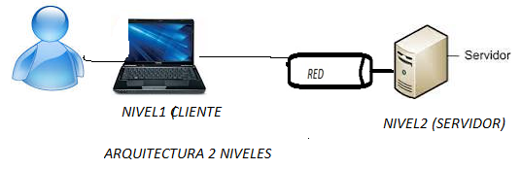
MODELOS FÍSICOS DE SEPARACIÓN: ARQUITECTURAS MULTINIVEL
el nivel uno representa al cliente quien a través de algún dispositivo de acceso a internet (portátil, teléfono móvil, tablet, PDa) se comunica con el nivel dos en el cual se encuentra el equipo servidor que ejecutará los procesos y devolverá la respuesta al cliente

Slide 9
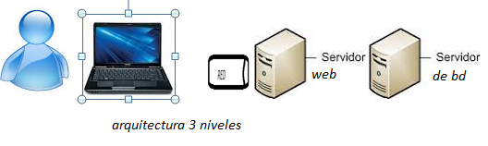
MODELOS FÍSICOS DE SEPARACIÓN: ARQUITECTURAS MULTINIVEL
tenemos otro elemento hardware involucrado en el funcionamiento de nuestro sistema. Por lo general, este nuevo elemento desdobla las funciones del servidor es decir, el nuevo nivel casi siempre representa a un nuevo servidor que añade funcionalidad y que descarga de trabajo al servidor único.

Slide 10
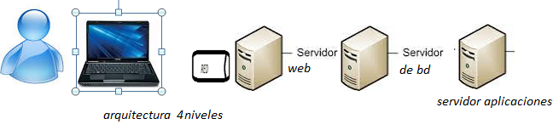
MODELOS FÍSICOS DE SEPARACIÓN: ARQUITECTURAS MULTINIVEL
Cuando se crearon los primeros servidores de páginas web (web servers), como apache, su única misión era recuperar páginas web estáticas de su disco duro y enviárselas al cliente
Finalmente la evolución ha llevado a crear un nuevo término: servidor de aplicaciones (Application server(servidor en una red de computadores que ejecuta ciertas aplicaciones)).

Slide 11
MODELOS DE SEPARACIÓN LÓGICOS
Por modelo arquitectónico lógico o de la arquitectura lógica del sistema, nos referimos a la forma, en la cual elegimos dividir el software para obtener el mejor rendimiento del sistema.
Uno de los mecanismos más usado a la hora de construir páginas web es el uso de las arquitecturas de capas(del inglés, multilayer).

Slide 12
MODELOS DE SEPARACIÓN LÓGICOS
estas arquitecturas dividen el desarrollo de una aplicación en varios niveles lógicos, llamados capas.
estas capas son formas de organizar el código.
de ninguna manera esta división en capas implica ejecutar cada una de las capas en diferentes equipos de cómputo.

Slide 13
MODELOS DE SEPARACIÓN LÓGICOS
la construcción de software, y específicamente de páginas web, por capas trae como principal ventaja la organización y agrupamiento por funcionalidad.
esta agrupación ofrece reusabilidad, facilidad de mantenimiento y ciclos de desarrollo más cortos.
reducción de los costos de desarrollo y de mantenimiento de la aplicación.

Slide 14
Arquitectura software
La Arquitectura de Software es la organización fundamental de un sistema encarnada en sus componentes, las relaciones entre ellos y el entorno y los principios que orientan su diseño y evolución aplicando normas y principios de diseño y calidad, que fortalezcan y fomenten la usabilidad a la vez que dejan preparado el sistema, para su propia evolución

Slide 15
De lo general a lo particular
De lo general a lo particular
Estilo arquitectónico
Patrón arquitectónico
Patrón de diseño

Slide 16
De lo general a lo particular
El Estilo Arquitectónico es el encargado de:
Describir la estructura general de un sistema, independientemente de otros estilos
Definir los componentes del sistema, su relación e interactividad
Ejemplos : flujo de datos, llamada y retorno

Slide 17
Patrones de arquitectura
son aquellos que expresan un esquema organizativo o estructural fundamental para sistemas de software

Slide 18
El Patrón Arquitectónico
es el nivel en el cual la arquitectura de software: Define la estructura básica de un sistema, pudiendo estar relacionado con otros patrones
Representa una plantilla de construcción que provee un conjunto de subsistemas aportando las normas para su organización
Ejemplos : Capas(presentacion,negocios,datos), MVC etc.

Slide 19
El Patrón de Diseño sw
es el tercer nivel de abstracción de la arquitectura de software, cuya finalidad es la de precisar en detalle los subsistemas y componentes de la aplicación
Ej:factory, command

Slide 20
Patrones de Diseño
Command(Es un patrón de diseño de comportamiento de objetos. Permite encapsular una petición en un objeto)
Factory (clase que nos provee de una interfaz para producir una familia de objetos. crear una interfaz que nos permita la creación y utilización de objetos relacionados pero sin tener que definir ni especificar una clase concreta.)

Slide 21
Patron ARQUITECTONICO DE 3 CAPAS
es uno de las más utilizados para el desarrollo de sitios web
este patron divide la creación de una aplicación en tres niveles:
capa de presentación,capa de la lógica de negocio y capa de persistencia (almacenamiento de datos)

Slide 22
Patron ARQUITECTONICO DE 3 CAPAS
está basado en el concepto de que todos las capas de una aplicación son una colección de componentes que se proporcionan servicios entre sí o a otros capas adyacentes.
Una capa puede estar conformada por varios componentes, por tanto, puede suplir varios servicios

Slide 23
Patron ARQUITECTONICO DE 3 CAPAS
Capa de presentación: es la más cercana al usuario presentándole una interfaz gráfica del recurso solicitado y capturando la interacción entre el sistema y el usuario. Es la capa de interfaz gráfica.
esta capa se comunica con la capa de negocio y suele estar dividida entre los niveles del cliente y el servidor. los componentes son responsables de solicitar y recibir servicios de otros componentes de la misma capa o de la capa de negocio.

Slide 24
Patron ARQUITECTONICO DE 3 CAPAS
las tareas de esta capa se centran en la presentación y el formateo de la información enviada para que esta pueda ser visualizada correctamente por el usuario.
en el caso de sistemas web, esta capa debe garantizar que la información sea accesible través de recursos web claros y amigables de tal manera que dicha información sea accesible a través de un navegador en cualquier dispositivo de acceso

Slide 25
Patron ARQUITECTONICO DE 3 CAPAS
tareas específicas de la capa de presentación son:
proveer las páginas web,
garantizar que dichas páginas puedan ser visualizadas en cualquier dispositivo,
gestionar que todos los enlaces del sitio web sean válidos
garantizar que las páginas web tengan siempre la información actualizada, etc.

Slide 26
Patron ARQUITECTONICO DE 3 CAPAS
Capa de negocio :o capa lógica, o de aplicación.
es la capa que gestiona las funcionalidades del sistema o aplicación web (“lógica o reglas de negocio”).
Habitualmente esta capa recibe las peticiones del usuario y desde ella se envían las respuestas apropiadas tras el procesamiento de la información proporcionada por el cliente.

Slide 27
Patron ARQUITECTONICO DE 3 CAPAS
se denomina capa de negocio porque es aquí donde se establecen todas las reglas que deben cumplirse para que las funciones de la aplicación web sean ejecutadas correctamente
la implementación de dichas reglas se hace a través de desarrollos software que se ejecutan cuando llega la petición de un usuario.

Slide 28
Patron ARQUITECTONICO DE 3 CAPAS
al igual que la capa de presentación, la lógica de negocio puede ser programada tanto en el entorno cliente como en el entorno servidor
tareas concretas de los componentes de esta capa son: coordinar la aplicación web, procesar los comandos, realizar la toma de decisiones, realizar los cálculos respectivos.

Slide 29
Patron ARQUITECTONICO DE 3 CAPAS
además, esta capa es la encargada de mover y procesar los datos entre sus dos capas adyacentes.
típicamente, la capa del negocio está conformada por uno o más módulos que se ejecutan en un equipo de cómputo denominado servidor de aplicaciones.

Slide 30
Patron ARQUITECTONICO DE 3 CAPAS
Capa de persistencia: es la encargada del acceso a los datos.
aquí se encuentra toda la codificación necesaria tanto para el acceso a los datos como para el manejo y almacenamiento de los mismos.

Slide 31
Patron ARQUITECTONICO DE 3 CAPAS
está formada por componentes que se encargan del acceso a los datos (p. ej. clases de conexión a la base de datos)
se encargan de todo el proceso de administración de datos, ejecutando las solicitudes de almacenamiento, modificación o recuperación de información dadas desde la capa de negocio.

Slide 32
Patron ARQUITECTONICO DE 3 CAPAS
Una de las confusiones más corrientes es considerar que cada nivel deberá corresponder a una capa dentro de la arquitectura, es decir, hacer una correspondencia 1 a 1 entre niveles y capas.
esto no es necesariamente así.
muchos de los componentes de la capa de Presentación, pueden estar distribuidos a nivel de cliente y otros a nivel de servidor.
así mismo, las utilidades del sistema, pueden están distribuidos en varios servidores

Slide 33
mvc
El patrón Modelo-Vista-Controlador (MVC)

Slide 34
MVC: Modelo-Vista-Controlador
Es un patrón de arquitectura de las aplicaciones software
Separa la lógica de negocio de la interfaz de usuario
Facilita la evolución por separado de ambos aspectos
Incrementa reutilización y flexibilidad
Descrito por primera vez en 1979

Slide 35
El patrón MVC
Un modelo
Varias vistas
Varios controladores
Las vistas y los controladores suelen estar muy relacionados
Los controladores tratan los eventos que se producen en la interfaz gráfica (vista)
Esta separación de aspectos de una aplicación da mucha flexibilidad al desarrollador

Slide 36
Patron mvc
Flujo de control
1. El usuario realiza una acción en la interfaz
2. El controlador trata el evento de entrada
3. El controlador notifica al modelo la acción del usuario, lo que puede implicar un cambio del estado del modelo (si no es una mera consulta)
4. Se genera una nueva vista. La vista toma los datos del
modelo
El modelo no tiene conocimiento directo de la vista
5. La interfaz de usuario espera otra interacción del usuario, que comenzará otro nuevo ciclo

Slide 37
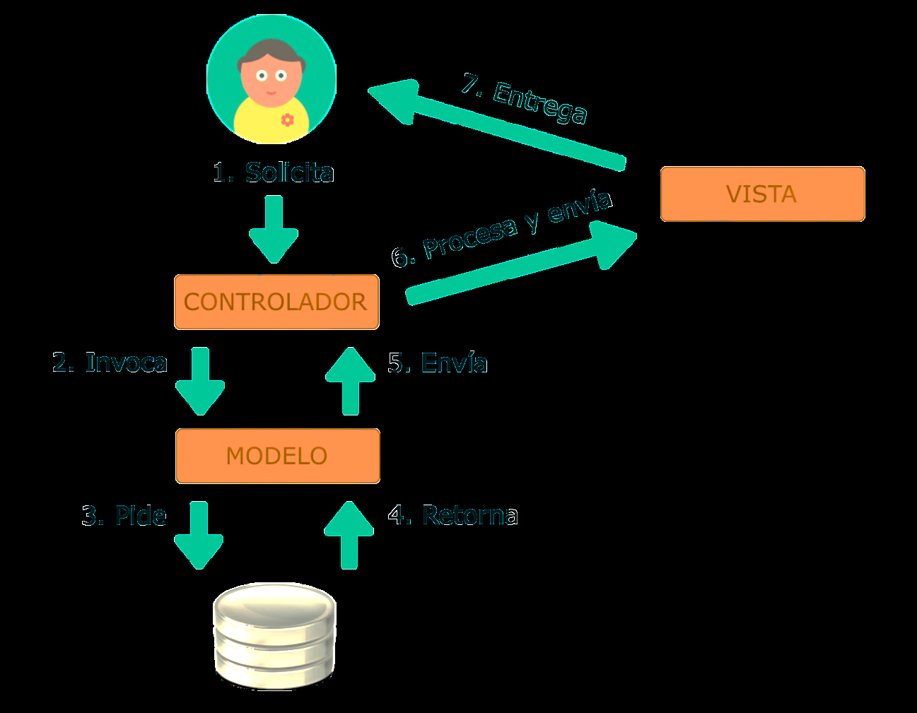
Patron mvc
1.Solicita 2.invoca 3.pide 4.retorna 5.envia 6.procesa y envía 7.entrega

Slide 38
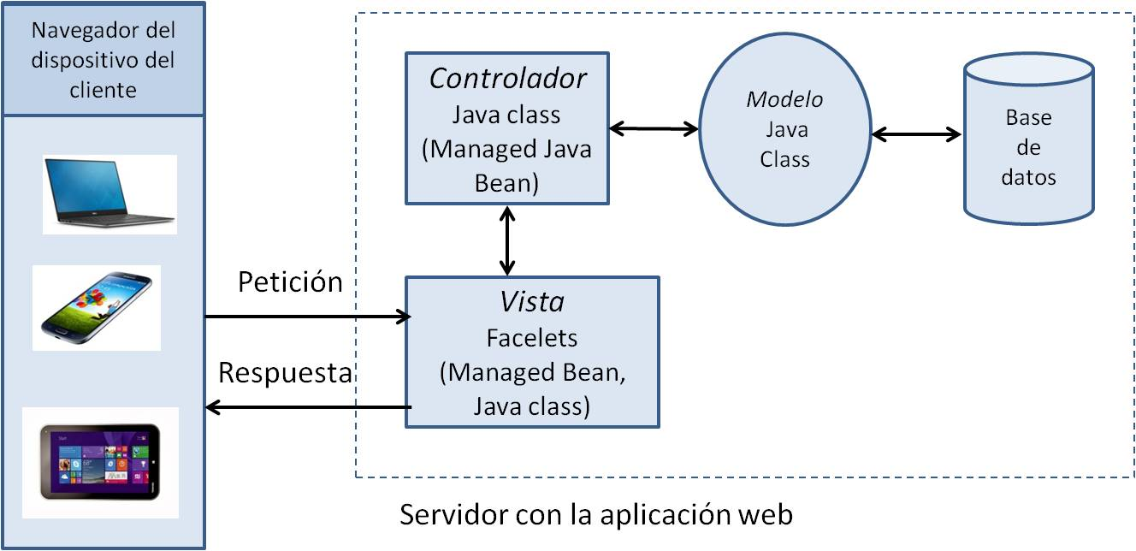

Slide 39
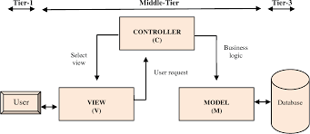

Slide 40
Mvc en aplicaciones web
Vista: la página HTML
Controlador: código que obtiene datos dinámicamente y genera el contenido HTML
Modelo:la información almacenada en una base de datos o en XML , junto con las reglas de negocio que transforman esa información (teniendo en cuenta las acciones de los usuarios)

Slide 41
mvc
Resumiendo El modelo
implementa la lógica de la aplicación, es decir, almacena todos los datos y el estado de la aplicación y tiene los métodos que manipulan esos datos. Por ejemplo, en una aplicación bancaria el modelo lo forman aquellas clases que representan las cuentas, transacciones, etc. es decir, los datos importantes para el dominio del problema así como los métodos que permiten manipularlos. El modelo no es “consciente” de la vista y el controlador (no los referencia directamente).

Slide 42
mvc
Resumiendo:La vista
es la interfaz de usuario. Muestra al usuario una representación visual del modelo, sus datos y estado, tomándolos directamente del modelo. También contiene los elementos de la interfaz que permite al usuario interactuar con el programa, botones , menús etc . Sin embargo, no es tarea de la vista implementar cómo se deben comportar esos elementos.

Slide 43
mvc
Resumiendo:El controlador
es el intermediario entre la vista y el modelo. Es quien controla las interacciones del usuario solicitando los datos al modelo y entregándolos a la vista para que ésta lo presente al usuario.

